Slide 1

第一部分
数与式的运算

Slide 2


知识点1 常用的乘法公式
(1)平方差公式:(a+b)(a-b)=a²-b².
(2)立方差公式:(a-b)(a²+ab+b²)=a³-b³.
(3)立方和公式:(a+b)(a²-ab+b²)=a³+b³.
(4)完全平方公式:(a±b)²=a²±2ab+b².
(5)三数和平方公式:(a+b+c)²=a²+b²+c²+2ab+2ac+2bc.
(6)完全立方公式:(a±b)³=a³±3a²b+3ab²±b³.

Slide 3
【例1】计算:(x+1)(x-1)(x²-x+1)(x²+x+1).
【解析】方法一:原式=(x²-1)[(x²+1)²-x²]
=(x²-1)(x⁴+x²+1)=x⁶-1.
方法二:原式=(x+1)(x²-x+1)(x-1)(x²+x+1)
=(x³+1)(x³-1)=x⁶-1.

Slide 4
【例2】已知a+b+c=4,ab+bc+ac=4,求a²+b²+c²的值.
【解析】a²+b²+c²=(a+b+c)²-2(ab+bc+ac)=8.

Slide 5

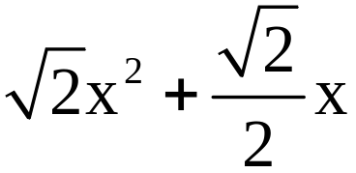
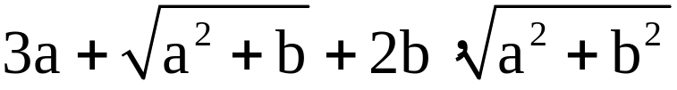
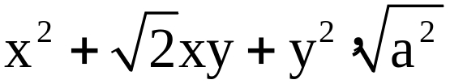
知识点2 二次根式
(1)定义:
一般地,形如 (a≥0)的代数式叫做二次根式.根号
下含有字母、且不能够开得尽方的式子称为无理式.
例如, 等是无理式,而
+1， 等是有理式.

Slide 6

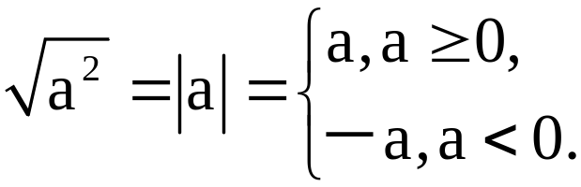
(2)二次根式 的意义:
(3)分母(子)有理化:
①定义:把分母(子)中的根号化去,叫做分母(子)有理
化.为了进行分母(子)有理化,需要引入有理化因式的
概念.两个含有二次根式的代数式相乘,如果它们的积
不含有二次根式,我们就说这两个代数式互为有理化

Slide 7

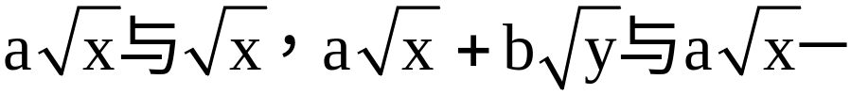
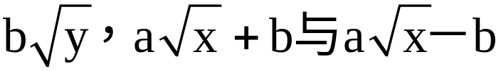
因式,例如
一般地,
互为有理化因式.

Slide 8
②方法:(i)分母有理化的方法是分母和分子都乘以分母的有理化因式,化去分母中的根号的过程;
(ii)分子有理化则是分母和分子都乘以分子的有理化因式,化去分子中的根号的过程.

Slide 9

(4)注意点:在二次根式的化简与运算过程中,二次根
式的乘法可参照多项式乘法进行,运算中要运用公式
(a≥0,b≥0);而对于二次根式的除法,通常先写成分式的形式,然后通过分母有理化进行运算;二次根式的加减法与多项式的加减法类似,应在化简的基础上去括号与合并同类二次根式.

Slide 10
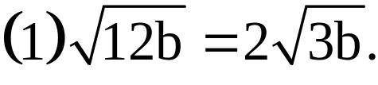
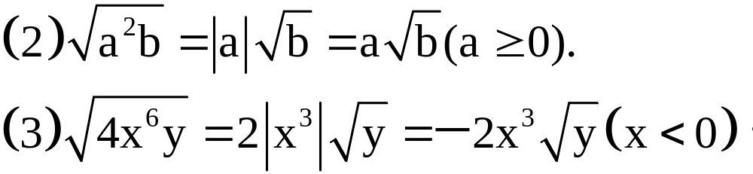
【例3】将下列式子化为最简二次根式:
【解析】

Slide 11

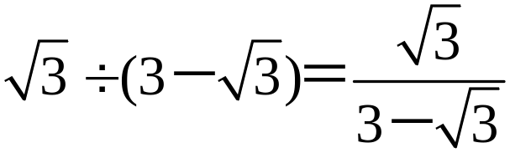
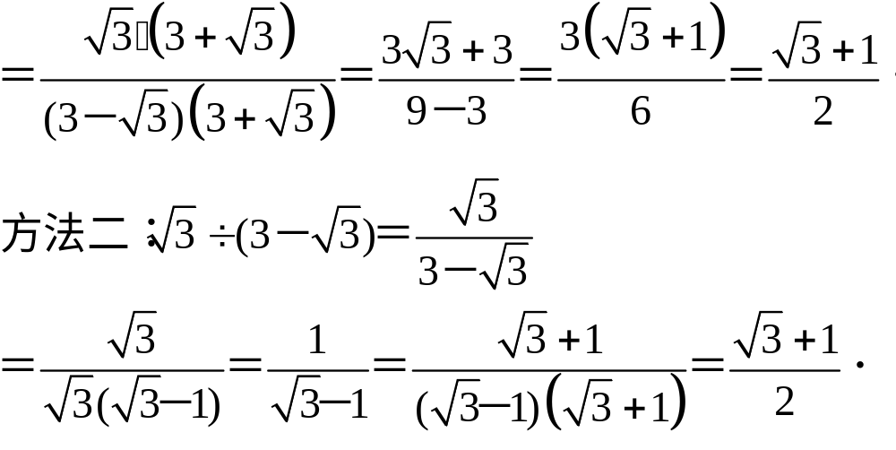
【例4】计算:
【解析】方法一:

Slide 12
知识点3 因式分解的常用方法
(1)十字相乘法:十字左边相乘等于二次项系数,右边相乘等于常数项,交叉相乘再相加等于一次项系数,即运用乘法公式(x+a)(x+b)=x²+(a+b)x+ab的逆运算进行因式分解.

Slide 13
(2)提取公因式法:当多项式的各项有公因式时,可以把这个公因式提到括号外面,将多项式写成因式乘积形式的方法.
(3)公式法:把乘法公式反过来用,把某些多项式因式分解的方法.
(4)求根法:若关于x的方程ax²+bx+c=0(a≠0)的两个实数根是x₁,x₂,则二次三项式ax²+bx+c(a≠0)就可分解为a(x-x₁)(x-x₂).

Slide 14
【例5】分解因式:
(1)x²-3x+2. (2)x²+4x-12.
(3)x²-(a+b)xy+aby². (4)xy-1+x-y.

Slide 15
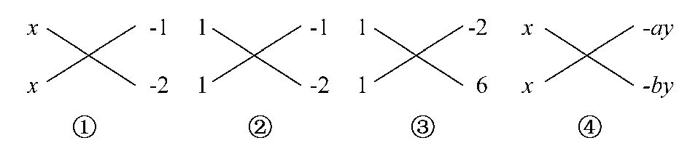
【解析】(1)如图①,将二次项x²分解成图中的两个x的积,再将常数项2分解成-1与-2的乘积,而图中的对角线上的两个式子乘积的和为-3x,就是x²-3x+2中的一次项,所以,有x²-3x+2=(x-1)(x-2).

Slide 16
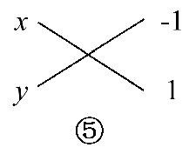
说明:今后在分解与本例类似的二次三项式时,可以直接将图①中的两个x用1来表示(如图②所示).
(2)由图③,得x²+4x-12=(x-2)(x+6).
(3)由图④,得x²-(a+b)xy+aby²=(x-ay)(x-by).
(4)xy-1+x-y=xy+(x-y)-1
=(x-1)(y+1)(如图⑤所示).

Slide 17
【例6】分解因式:
(1)x³+9+3x²+3x.
(2)2x²+xy-y²-4x+5y-6.

Slide 18
【解析】(1)x³+9+3x²+3x=(x³+3x²)+(3x+9)
=x²(x+3)+3(x+3)=(x+3)(x²+3).
或x³+9+3x²+3x=(x³+3x²+3x+1)+8
=(x+1)³+8=(x+1)³+2³
=[(x+1)+2][(x+1)²-(x+1)×2+2²]
=(x+3)(x²+3).

Slide 19
(2)2x²+xy-y²-4x+5y-6
=2x²+(y-4)x-y²+5y-6
=2x²+(y-4)x-(y-2)(y-3)
=(2x-y+2)(x+y-3).

Slide 20
或2x²+xy-y²-4x+5y-6
=(2x²+xy-y²)-(4x-5y)-6
=(2x-y)(x+y)-(4x-5y)-6
=(2x-y+2)(x+y-3).

